Slide 1
ГУ «Средняя общеобразовательная школа №29»
Отчет об участии в проекте
«Үміт Сәулесі»
за март 2015 год
Исп. Скляренко А.В. вожатая

Slide 2
Март, 2015 год
Праздничный концерт для воспитанников интерната для больных детей и сотрудников «Женский калейдоскоп».

Slide 3
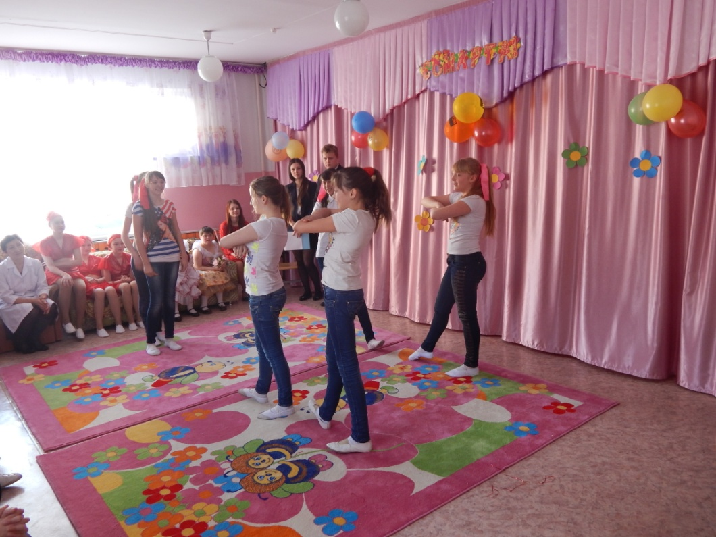
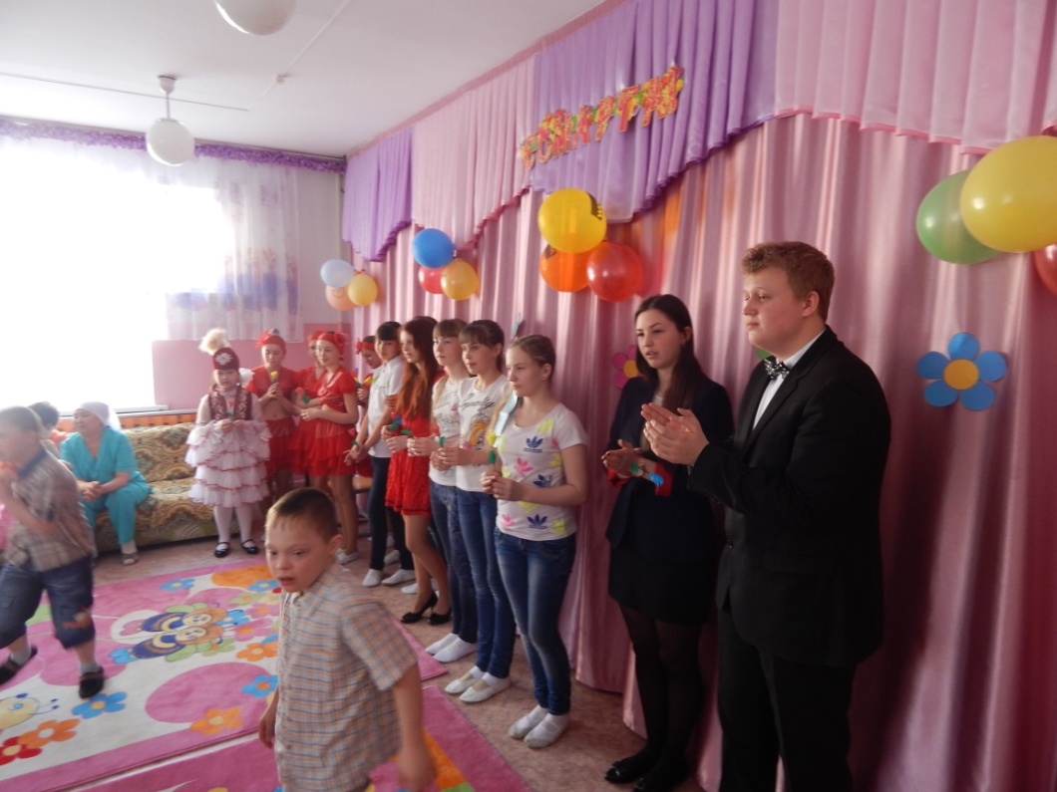
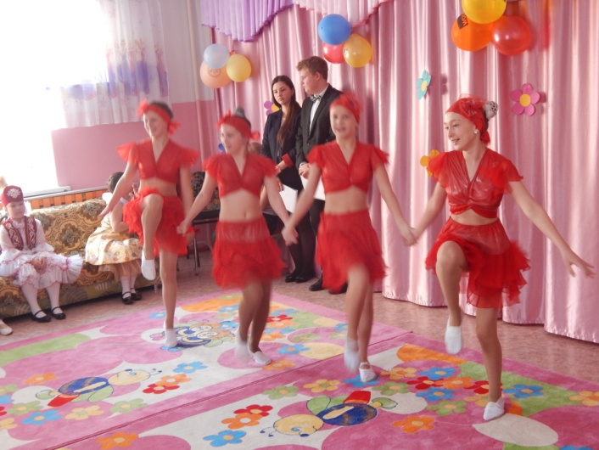
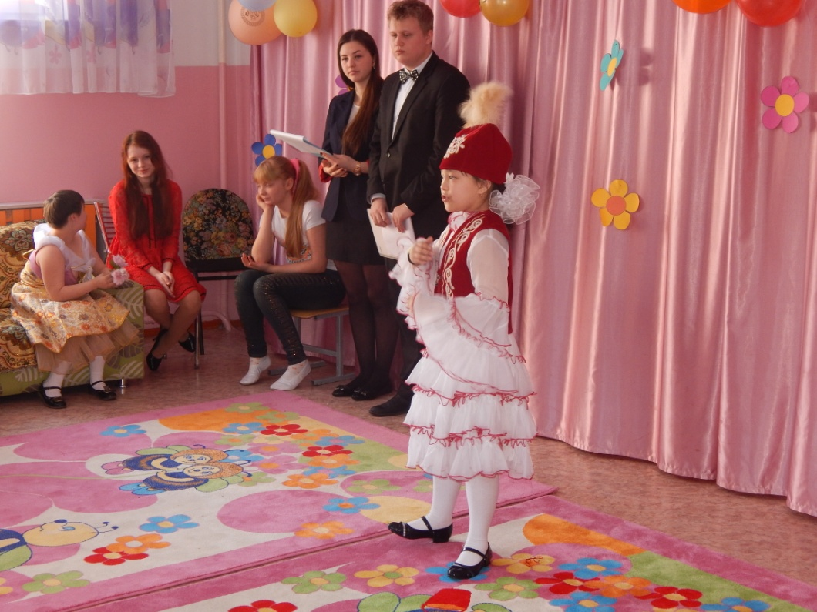
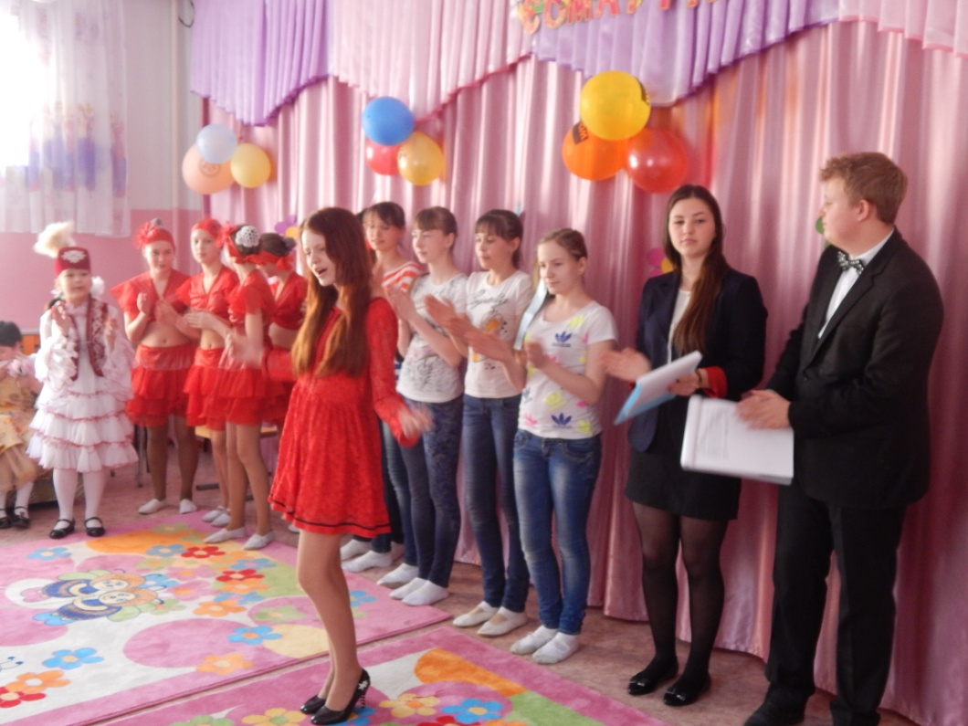

Slide 4
